Slide 1
RANCANG BANGUN APLIKASI INVENTARIS BERBASIS WEB MENGGUNAKAN FRAMEWORK CI STUDI KASUS PADA PT. LIMA TITIK SATU
Annisa Rinjani

Slide 2
Latar Belakang
Teknologi Informasi
Sistem Manual

Slide 3
Rumusan Masalah
01
Bagaimana merancang sistem inventaris pada PT. Lima Titik Satu?
02
Apakah fitur-fitur yang dibangun pada sistem inventaris dapat berfungsi dengan baik?

Slide 4
Tujuan Penelitian
Merancang sistem inventaris pada PT. Lima Titik Satu berbentuk website.
01
Memastikan fitur-fitur yang dibangun pada sistem inventaris dapat berfungsi dengan baik.
02

Slide 5
Batasan Masalah
Aplikasi yang dibuat dikhususkan untuk perusahaan PT Lima Titik Satu
Tidak membahas terkait cakupan keamanan.
Perancangan dan pembangunan aplikasi ini hanya membahas aplikasi pendataan dan peminjaman inventaris.
Tidak membahas terkait cakupan kecerdasan buatan.

Slide 6
Penelitian Terkait
Auliya Rahman, 2016.
Nur Fadillah, 2018
Analisis Dan Implementasi Sistem Aplikasi Inventory Items Berbasis Web Menggunakan Framework Codeigniter
Sistem Informasi Inventori Barang PT. Tissan Nugraha Globalindo Berbasis Web
Raynaldo Rendi, 2017
Sitiani Zalukhu, 2019
Perancangan dan Implementasi Sistem Inventory Sayur Organik dengan Menggunakan Framework CodeIgniter
Analisa dan Perancangan Aplikasi Sistem Inventory (Studi Kasus: PT. Cakra Medika Utama)

Slide 7
Posisi Penelitian
NO. | BLACK BOX TESTING | BERBASIS WEB | FRAMEWORK CI | METODELOGI WATERFALL
1 | Sitiani Zalukhu, 2019 Analisa dan Perancangan Aplikasi Sistem Inventory (Studi Kasus: PT. Cakra Medika Utama)
2 |  | Auliya Rahman, 2016 Analisis Dan Implementasi Sistem Aplikasi Inventory Items Berbasis Web Menggunakan Framework Codeigniter
3 |  | Raynaldo Rendi, Hindriyanto Purnomo, 2017 Perancangan dan Implementasi Sistem Inventory Sayur Organik dengan Menggunakan Framework CodeIgniter
4 | Nur Fadillah, 2018. Sistem Informasi Inventori Barang PT. Tissan Nugraha Globalindo Berbasis Web
5 | Annisa Rinjani, 2020. Rancang Bangun Aplikasi Inventaris Berbasis Website Menggunakan Framework CI Studi Kasus pada PT. Lima Titik Satu

Slide 8






Tools Pengembangan
Bahasa Pemograman
Framework
Database
PHP
Code Igniter
MySQL
Pengujian Sistem
Black Box
UAT
Skala
Tes ting
User Acceptance Testing
Likert

Slide 9
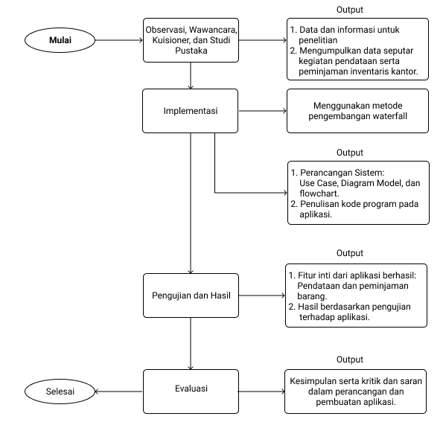
Tahapan Penelitian

Slide 10
Waktu Penelitian
Agst
Okt - Nov
Jan
Analisis Kebutuhan Sistem
Desain Sistem
Evaluasi
Week 1 - 2
Week 1 - 2
Okt Week 1 – Nov Week 4
Semhas
Perancangan Sistem
Implementasi Sistem
Week 3 - 4
Week 2 - 4
Okt Week 2 – Nov Week 4
Sidang Akhir
Week 4 - 5
Seminar Proposal
Implementasi Sistem
Perancangan Sistem
Week 1 - 2
Week 3
Week 1 - 4
Testing
Analisis Kebutuhan Sistem
Desain Sistem
Week 2 - 4
Week 5
Week 1 - 4
UAT
Week 3 - 4
Juli
Sep
Des

Slide 11
Thank You

